Slide 2
Engenharia de Software
Web Development with JS
Prof. Lucas Sousa

Slide 3
Funções - Funções e propriedades básicas

Slide 4
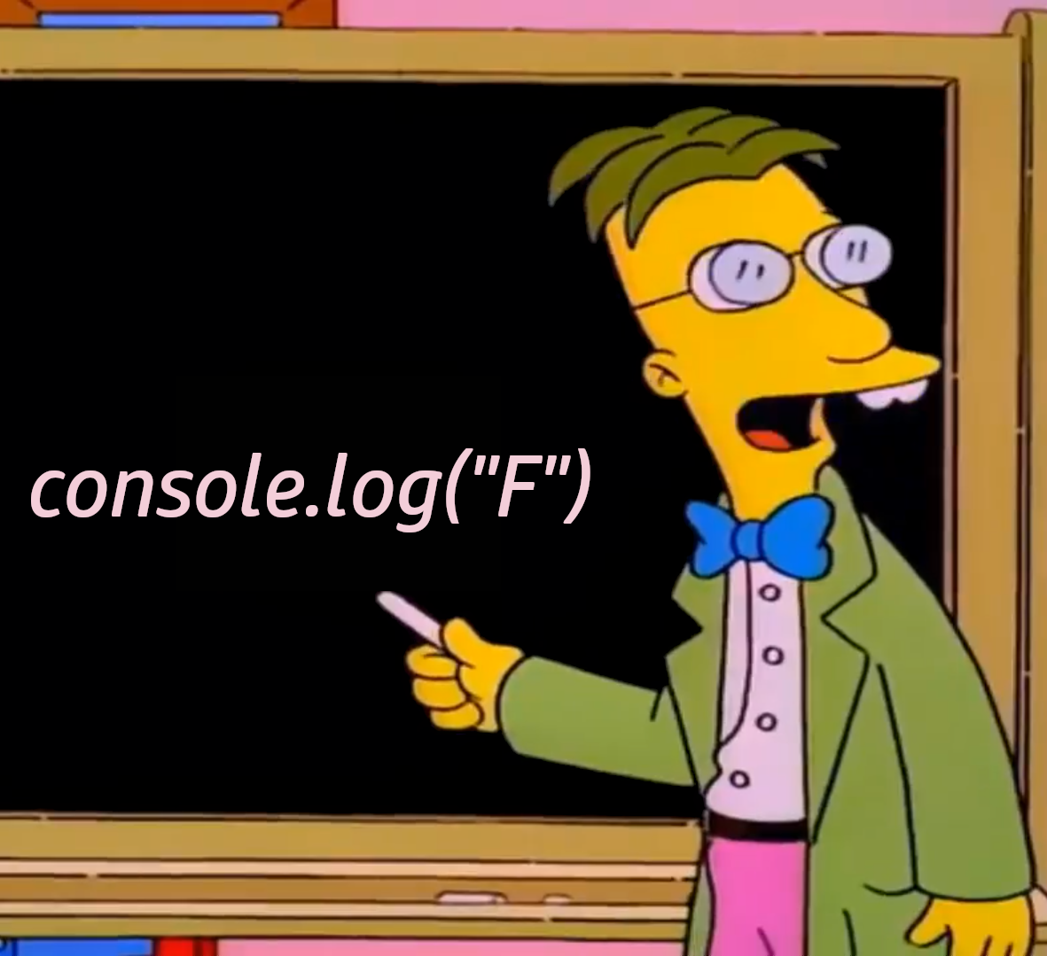
Funções
Quando se desenvolve uma aplicação ou site, é muito comum usar as mesmas instruções uma ou outra vez.
Na programação, uma função é um conjunto de instruções que se agrupam para realizar uma tarefa concreta, que depois pode ser reutilizada ao longo de diferentes instâncias do código.

Slide 5
Declaração
É feita através da palavra reservada function. É recomendável que não tenha espaços e com os característicos parênteses () vindo logo em seguida.
O conteúdo da função é escrito entre as chaves.
O nome de uma função não pode ser repetido em outra função.
function saudacao() { console.log("Olá, estudantes!"); }
Onde fizermos a chamada, se interpretará as instruções definidas na função.
saudacao();

Slide 6

ATIVIDADE EM SALA
Para praticar
Crie uma função que:
Receba um número do usuário
Verifique se esse número é par
Exiba um alert com o resultado
Lembrando que números pares são aqueles cujo resto da divisão por 2 é 0.
Para calcular o resto da divisão utilizamos a operação de módulo (representada pelo símbolo %)
Execute sua função para 3 valores diferentes de entrada.

Slide 7
ATIVIDADE EM SALA
Resposta
function verificarPar() {
let entrada = prompt("Digite um número:");
let numero = parseInt(entrada);
if (isNaN(numero)) { // -> isNaN significa "is Not a Number"
alert("Por favor, digite um número válido.");
return; // -> Esse return interrompe a função.
}
if (numero % 2 === 0) {
alert(numero + " é par.");
} else {
alert(numero + " é ímpar.");
}
}
verificarPar();
verificarPar();
verificarPar();
Notes:
Usar para las subsiguientes slides de Actividades en clase.

Slide 8
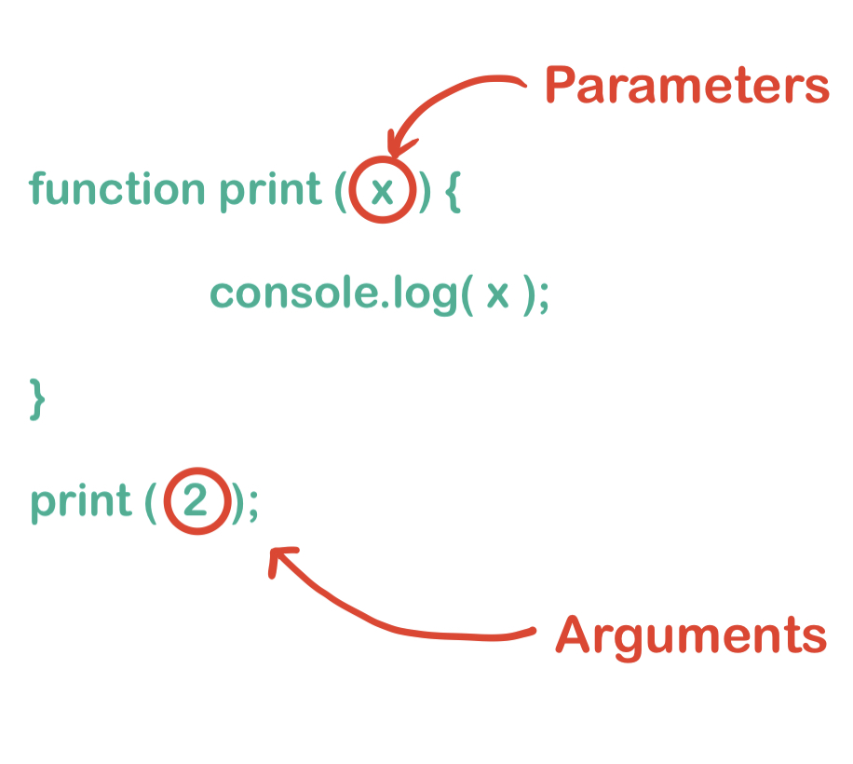
Argumentos e parâmetros
Uma função simples pode não precisar de nenhum dado para funcionar. Mas quando começamos a codificar funções mais complexas, nos deparamos com a necessidade de receber informações.
Quando enviamos à função um ou mais valores para serem utilizados em suas operações, estamos falando dos argumentos da função.
Para que a função receba esses valores, usamos os parâmetros da função, que ficam entre os parênteses, logo após seu nome.

Slide 9
Argumentos e parâmetros
No exemplo temos uma função que trabalha com dois parâmetros (palavra1 e palavra2) para gerar seu resultado. Seus valores são definidos na chamada da função. Na primeira chamada os argumentos são: “Olá” e “Dev”. Na segunda chamada os argumentos são “Estudando” e “JS”.
Nesse caso, a primeira string que enviamos é atribuída em palavra1, e a segunda string em palavra2; configurando as saídas segundo a lógica definida na função.
function unirPalavras(palavra1, palavra2) { console.log(palavra1 + " " + palavra2); } unirPalavras("Olá", "Dev"); // -> “Olá Dev” unirPalavras("Estudando", "JS"); // -> “Estudando JS”

Slide 10

Exemplo
//Declaração de variável para armazenar o resultado da soma var resultado = 0; //Função que soma dois números e atribui o resultado function somar(primeiroNumero, segundoNumero) { resultado = primeiroNumero + segundoNumero } //Função que mostra o resultado no console function mostrar(mensagem) { console.log(mensagem) } //Chamamos primeiro para somar e depois para mostrar somar(6, 3); mostrar(resultado);
Somar e exibir

Slide 11
Resultado de uma Função
No exemplo anterior, somamos dois números a uma variável declarada anteriormente. No entanto, as funções podem gerar um valor de retorno usando a palavra return, obtendo esse valor quando a função é chamada.
function somar(primeiroNumero, segundoNumero) { return primeiroNumero + segundoNumero; } const resultado = somar(5, 8);
A função pode se comportar como uma operação que gera valores (como nas operações matemáticas e lógicas anteriores). No espaço onde se chama a função, é gerado um novo valor: esse valor é aquele definido pelo return da função.
const resultado = somar(5, 8); console.log(resultado) // ⇒ 13

Slide 12
Exemplo: Calculadora
function calculadora(primeiroNumero, segundoNumero, operacao) { if (operacao == "+") { return primeiroNumero + segundoNumero; } else if (operacao == "-") { return primeiroNumero - segundoNumero; } else if (operacao == "*") { return primeiroNumero * segundoNumero; } else if (operacao == "/") { return primeiroNumero / segundoNumero; } else { return 0; } } console.log(calculadora(10, 5, "*"));

Slide 13
ATIVIDADE EM SALA
Para praticar
Crie uma função que faz subtrações:
Receba dois números
Verifique qual é o número maior
Faça uma subtração do maior pelo menor
Exiba o resultado com o console
Notes:
Usar para las subsiguientes slides de Actividades en clase.

Slide 14
Funções Anônimas
Uma função anônima é uma função que é definida sem nome e é utilizada para ser enviada como parâmetro ou atribuída a uma variável.
No caso de atribuí-la a uma variável, ela pode ser chamada usando o identificador da variável declarada.
const soma = function (a, b) { return a + b } const subtrair = function (a, b) { return a - b } console.log(soma(15, 20)) console.log(subtrair(15, 5))

Slide 15
Arrow Function (Funções seta)
Identificamos as arrow functions como funções anônimas de sintaxe simplificada. Estão disponíveis a partir da versão ES6 do JavaScript e não usam a palavra function, mas sim => (seta) entre os parâmetros e o bloco.
const soma = (a, b) => { return a + b } //Se for uma função de uma só linha com um retorno, não é necessário escrever o corpo. const subtrair = (a, b) => a - b; console.log(soma(15, 20)) console.log(subtrair(20, 5))

Slide 16
Exemplo: Calculadora de preço
const somar = (a, b) => a + b const subtrair = (a, b) => a - b const calcularICMS = x => x * 0.21 let precoProduto = 500 let desconto = 50 //Calculo o PrecoProduto + ICMS - Desconto const icms = calcularICMS(precoProduto) const soma = somar(precoProduto, icms) const novoPreco = subtrair(soma, desconto) console.log(novoPreco)
Notes:
“Ejemplo en vivo”
El docente realizará una tarea compartiendo la pantalla en vivo. Se centrará en los pasos y los aspectos a tener en cuenta.

Slide 17
ATIVIDADE EM SALA
Para praticar
Refaça o exemplo da calculadora usando apenas arrow functions.
Exiba o resultado com o alert.
Notes:
Usar para las subsiguientes slides de Actividades en clase.

Slide 18

Resolver um processo complexo
DESAFIO COMPLEMENTAR
Notes:
Ejemplo modelo de cómo comunicar una Actividad complementaria.

Slide 19
DESAFIO COMPLEMENTAR
Resolver um processo complexo
Instrução:
Codifique ao menos três funções cujas instruções permitam resolver um problema particular, segmentado em tarefas.
A informação a ser processada deve ser inserida pelo usuário, e o resultado do processamento será visualizado em uma saída (alert ou console.log).
Recomendação:
Para realizar essa tarefa, sugero pensar em um processo complexo, decompô-lo em ao menos três partes e criar funções que se encarreguem de cada uma dessas partes.
Exemplos:
Cálculo do ICMS:
1) Inserir preço de custo
2) Somar ICMS
3) Mostrar preço calculado.
Determinar se dois número são múltiplos:
1) Inserir números a serem verificados
2) Verificar se um é múltiplo do outro
3) Mostrar resultado.
Notes:
Desarrollo de un desafío extra. Vincular ejemplo. Hacer hincapié en que es optativa pero suma puntos para el top 10.

Slide 20
Referências:
Funções | Developer Mozilla
Entendendo as funções e suas formas de uso | React Brasil

Slide 21
Copyright © 2025 Prof. Lucas Sousa

